Slide 1
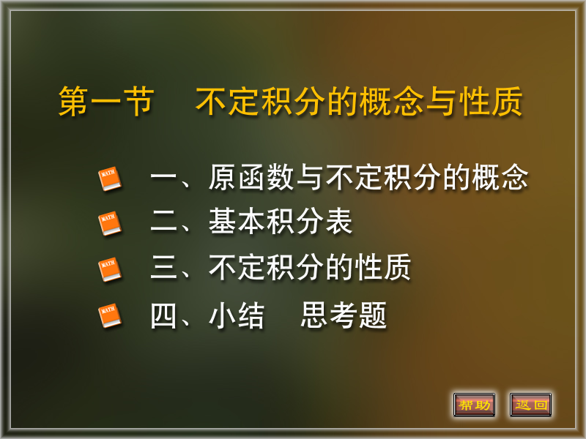

Slide 2


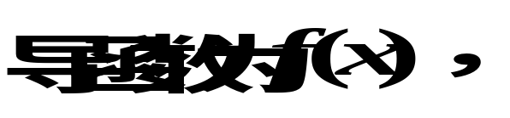
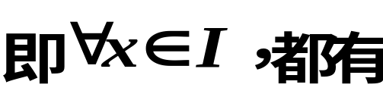

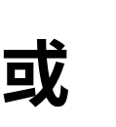


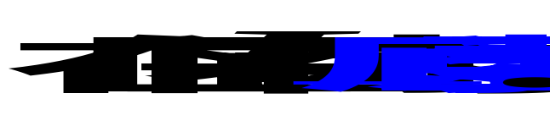
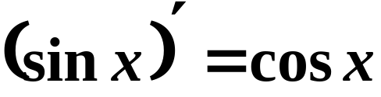
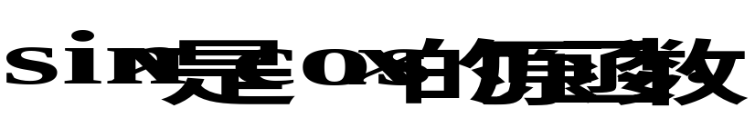
一、原函数与不定积分的概念
定义：
例

Slide 3

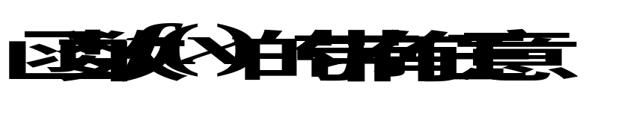


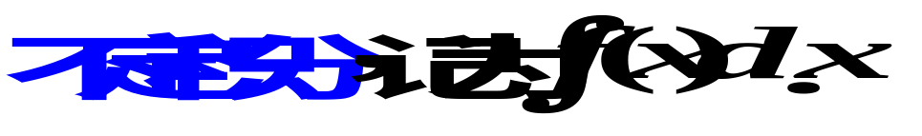
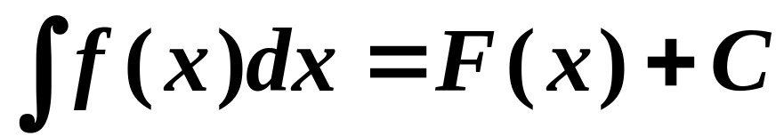
不定积分的定义：
被积函数
任意常数
积分号
积分变量

Slide 4
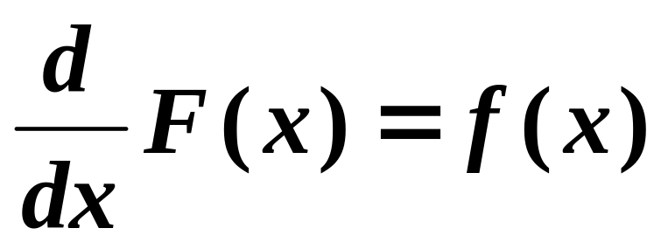
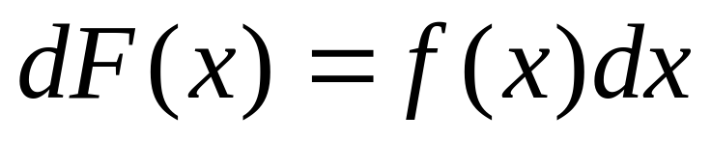
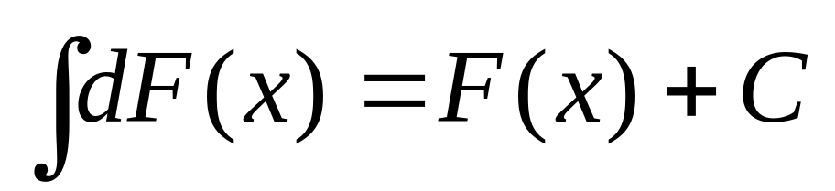
被积表达式

Slide 5
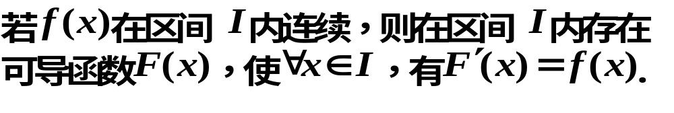
原函数存在定理：
简言之：连续函数一定有原函数.
问题：
(1) 原函数是否唯一？
(2) 若不唯一它们之间有什么联系？

Slide 6







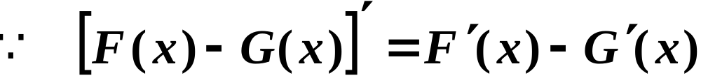


关于原函数的说明：
（1）若 ，则对于任意常数 ，
（2）若 和 都是 的原函数，
则
（ 为任意常数）
证
（ 为任意常数）

Slide 7
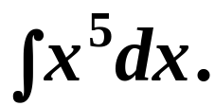
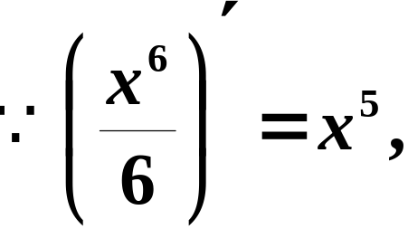
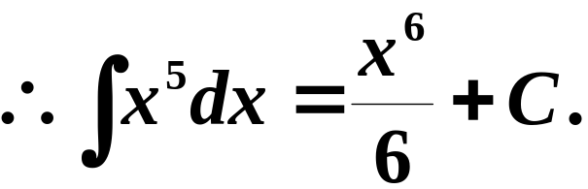
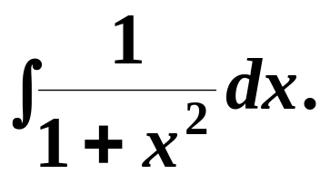
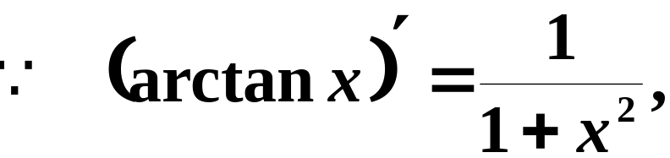
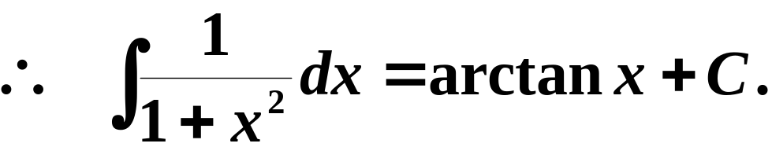
例1 求
解
例2 求
解

Slide 8
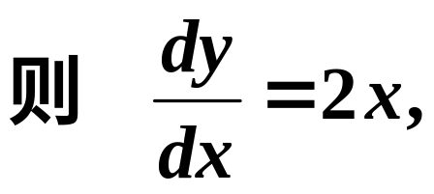

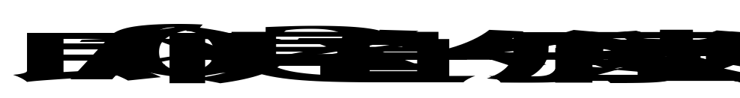
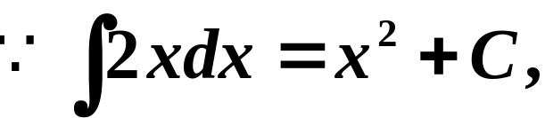
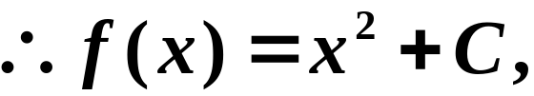

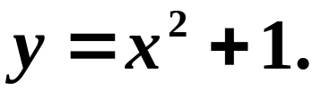
例3 设曲线通过点（1，2），且其上任一点处的切线斜率等于这点横坐标的两倍，求此曲线方程.
解
设曲线方程为
由曲线通过点（1，2）
所求曲线方程为

Slide 9
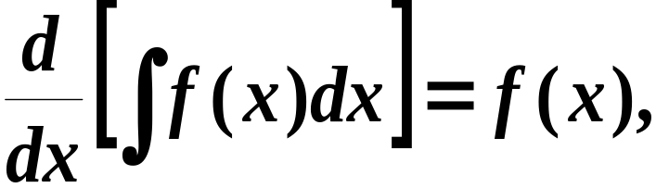
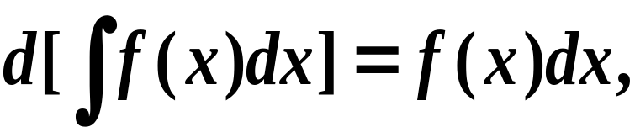
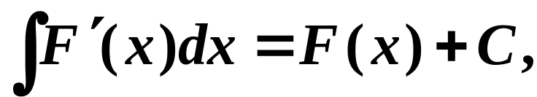
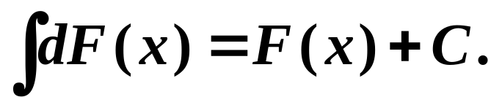
显然，求不定积分得到一积分曲线族.
由不定积分的定义，可知
结论：
微分运算与求不定积分的运算是互逆的.

Slide 10
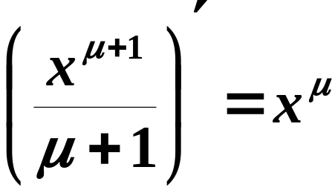
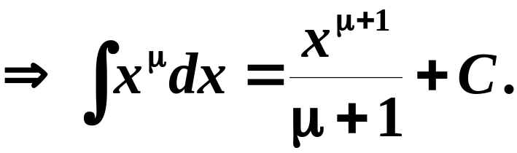

二、 基本积分表
实例
启示
能否根据求导公式得出积分公式？
结论
既然积分运算和微分运算是互逆的，因此可以根据求导公式得出积分公式.

Slide 11
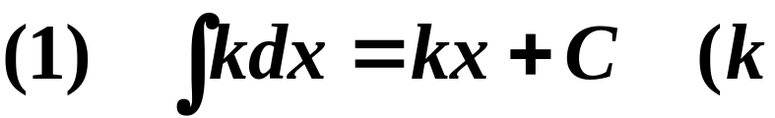
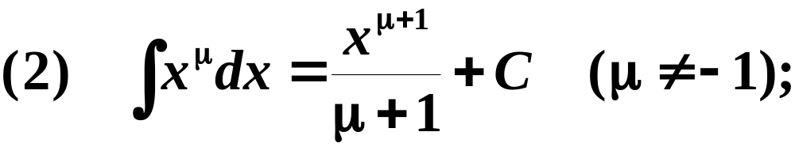
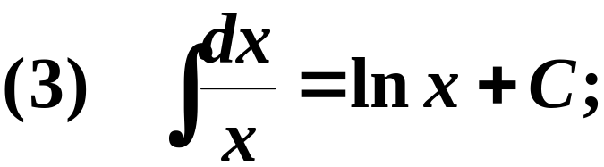
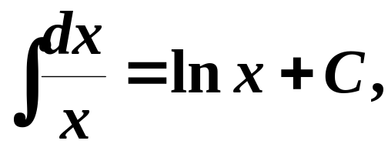

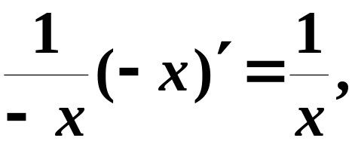

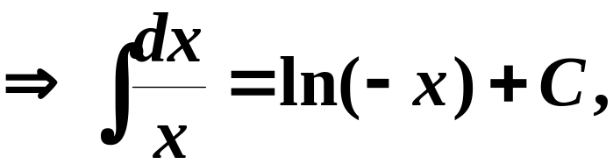
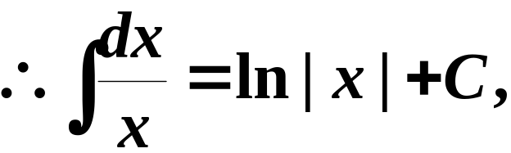
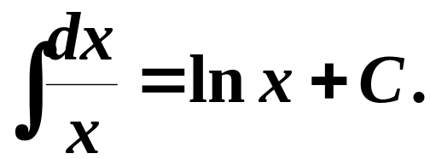
基本积分表
✰
是常数);
说明：
简写为

Slide 12
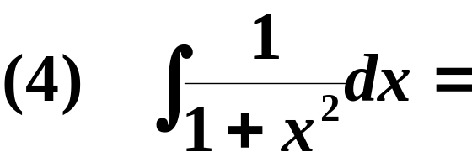

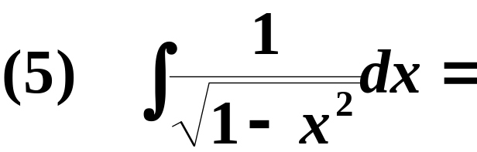

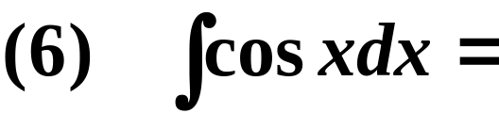

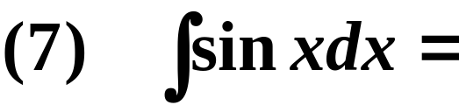

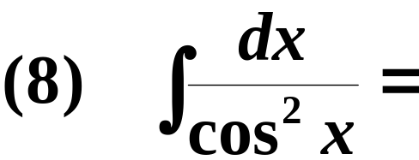
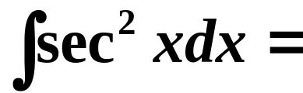

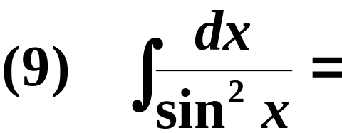
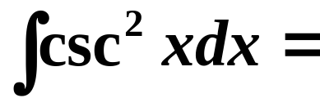


Slide 13
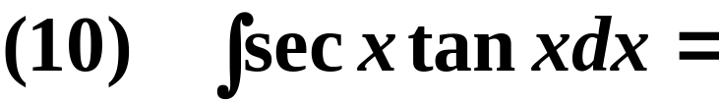

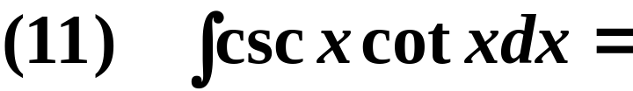










Slide 14






例4 求积分
解
根据积分公式（2）

Slide 15






三、 不定积分的性质
证
等式成立.
（此性质可推广到有限多个函数之和的情况）

Slide 16




说明：
1. 尽管求导与积分互逆，但积分更困难些；
2. 有些函数连续，但原函数不能用初等函数表示，如
3. 积分时，要善于观察，会归纳总结经验。

Slide 17






例5 求积分
解

Slide 18





例6 求积分
解

Slide 19





例7 求积分
解

Slide 20





例8 求积分
解
说明：
以上几例中的被积函数都需要进行恒等变形，才能使用基本积分表.

Slide 21

四、 小结
原函数的概念：
不定积分的概念：
基本积分表(1)
求微分与求积分的互逆关系
不定积分的性质

Slide 22


思考题
符号函数
在 内是否存在原函数？为什么？

Slide 23


思考题解答
不存在.
假设有原函数
故假设错误
所以 在 内不存在原函数.
结论
每一个含有第一类间断点的函数都没有原函数.

Slide 24

练习题

Slide 25



Slide 26



Slide 27

练习题答案

Slide 28


